Slide 1

EVALUACION PROCESUAL HITO 4
BASE DE DATOS I
PRESENTA:
RONALD URIEL CHOQUE PACO – SIS6972733
EL ALTO, NOVIEMBRE DE 2021

Slide 2
01
DISEÑO DE BASE DE DATOS
Se presentará la elaboracion de la base de datos ONG_H4, incluyendo el DIGRAMA LOGICO y el MODELO ENTIDAD RELACION E – R.
02
MANEJO DE VISTAS
03
MANEJO DE FUNCIONES
Se presentará la elaboracion de las diferentes vistas requeridas.
Se presentara la elaboracion de las diferentes funciones requeridas.
SECCIONES
BASE DE DATOS I

Slide 3
START
BASE DE DATOS I

Slide 4

SECCION: DISEÑO DE LA BASE DE DATOS

Slide 5
dbo.
Es la especificacion inmediata del esquema a usarse en el Proyecto, siendo de eleccion el DBO (por defecto).
Escribir GO luego de un proceso, simbolizada una indicacion para la ejecucion, pudiendo ser esta beneficiosa para ejecutar todo el codigo (no parte por parte con se hacia de maneja convencional).
CONCEPTOS
RELEVANTES
GO
VISTAS
O tambien llamada tabla virtual, es un metodo de consulta comoda a partir deL SELECT.
FUNCIONES
Conjunto de instrucciones, para realizar una tarea especifica de manera automatica, existiendo las de AGREGACION y las CUSTOM.

Slide 6
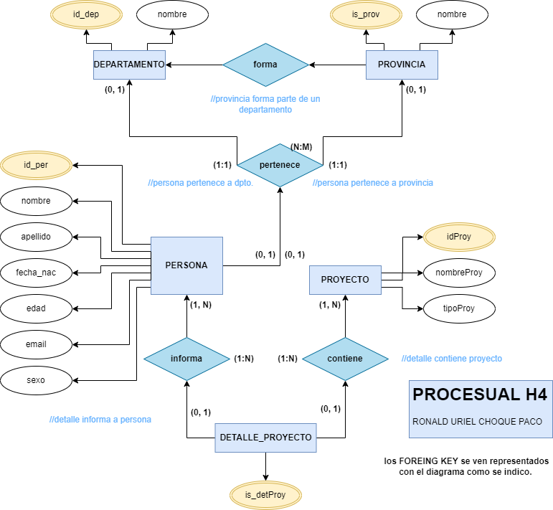
01
MODELO ENTIDAD RELACION
VISUALIZACION DETALLADA:
https://drive.google.com/drive/folders/1j1Ip6-RuIXroSLcv4yrwya9_Uo1oK7SN?usp=sharing

Slide 7
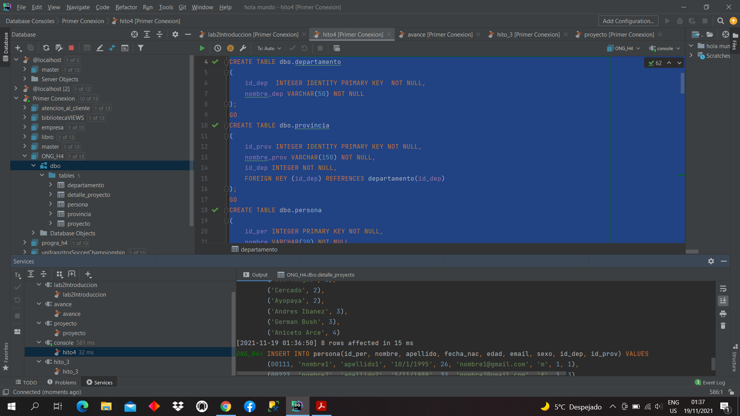
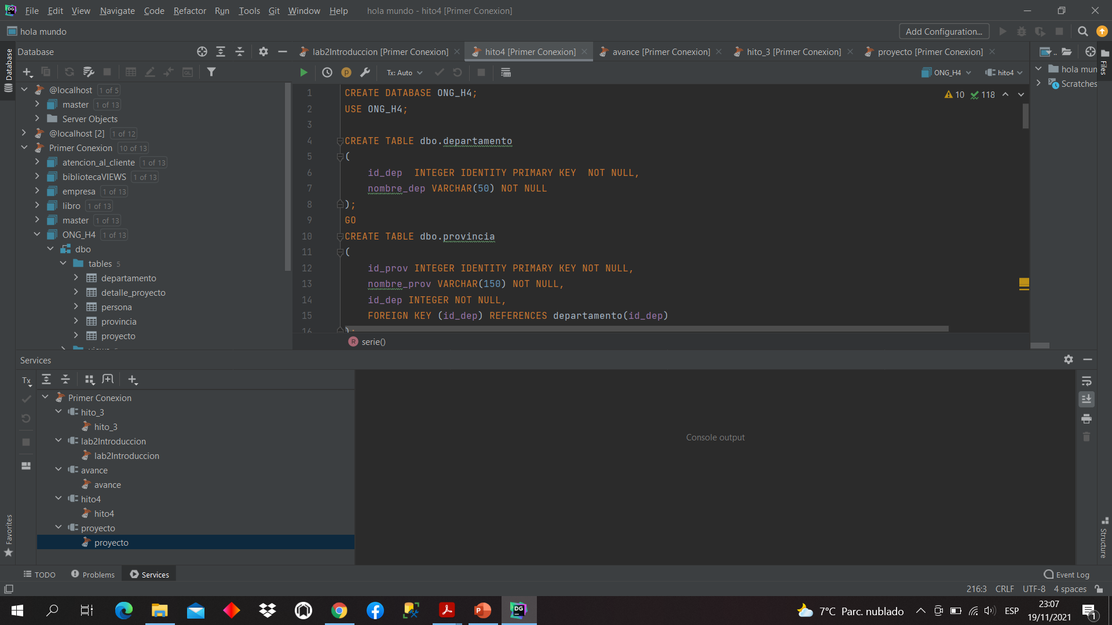
A NOTAR: TIEMPO DE EJECUCION TOTAL PARA LA CREACION Y DISEÑO DE LA BASE DE DATOS
02
Tiempo logrado gracias al uso del GO.
03
CREACION DE LA BASE DE DATOS

Slide 8
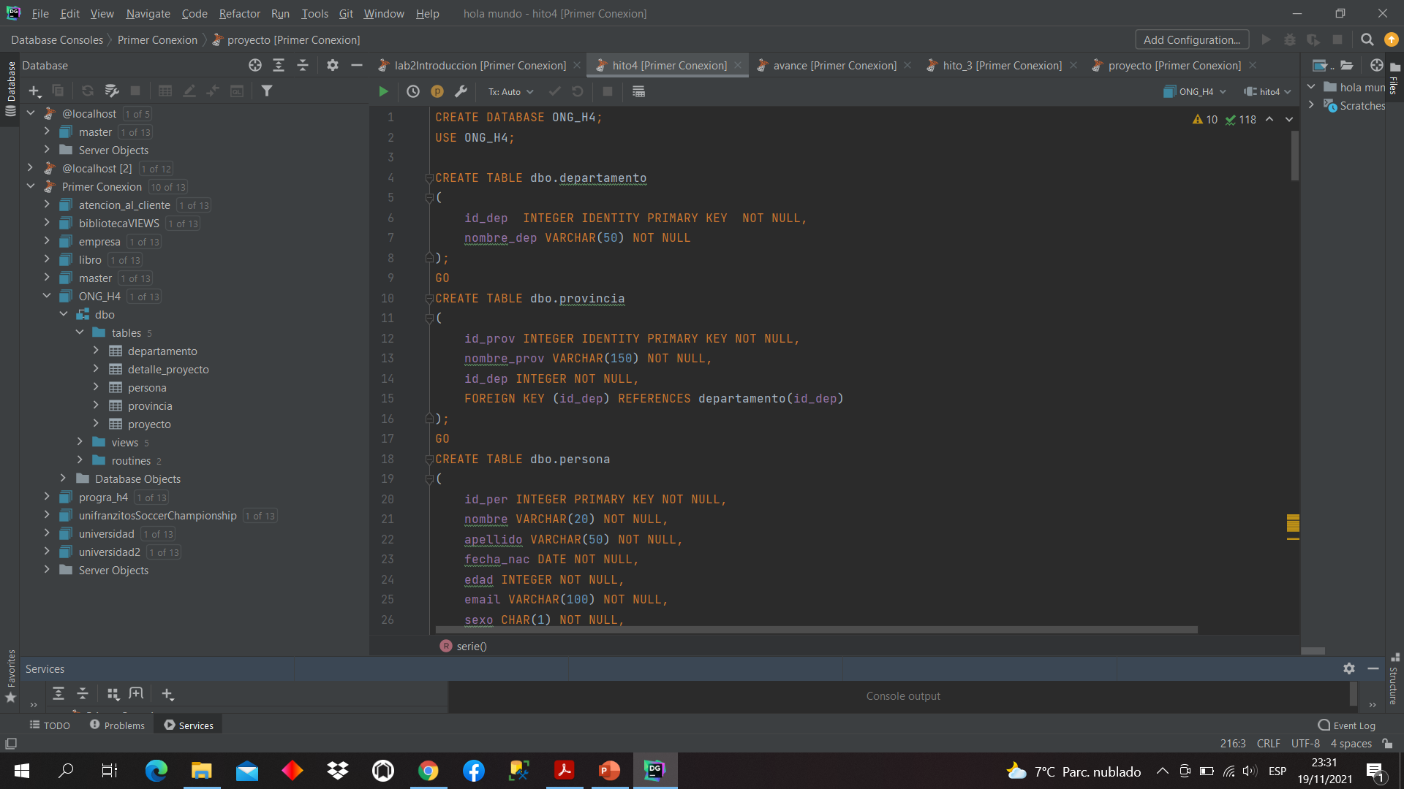
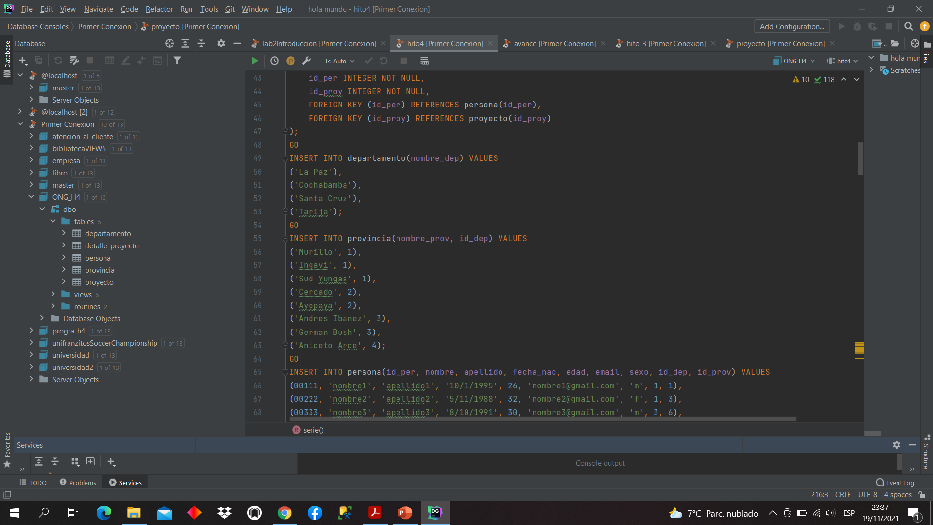
04
CREACION/LLENADO TABLA DEPARTAMENTO
NOTA: los INSERT fueron llenados de manera autónoma.

Slide 9
05
CREACION/LLENADO TABLA PROVINCIA
NOTA: los INSERT fueron llenados de manera autónoma.

Slide 10
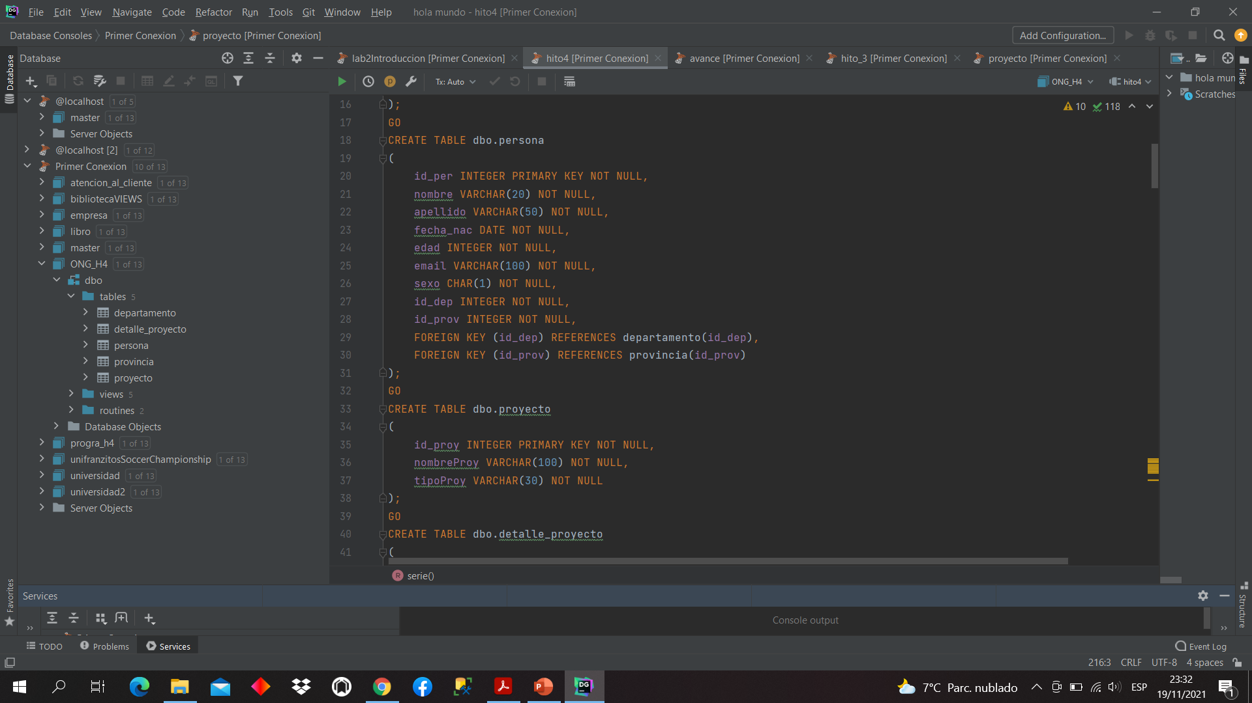
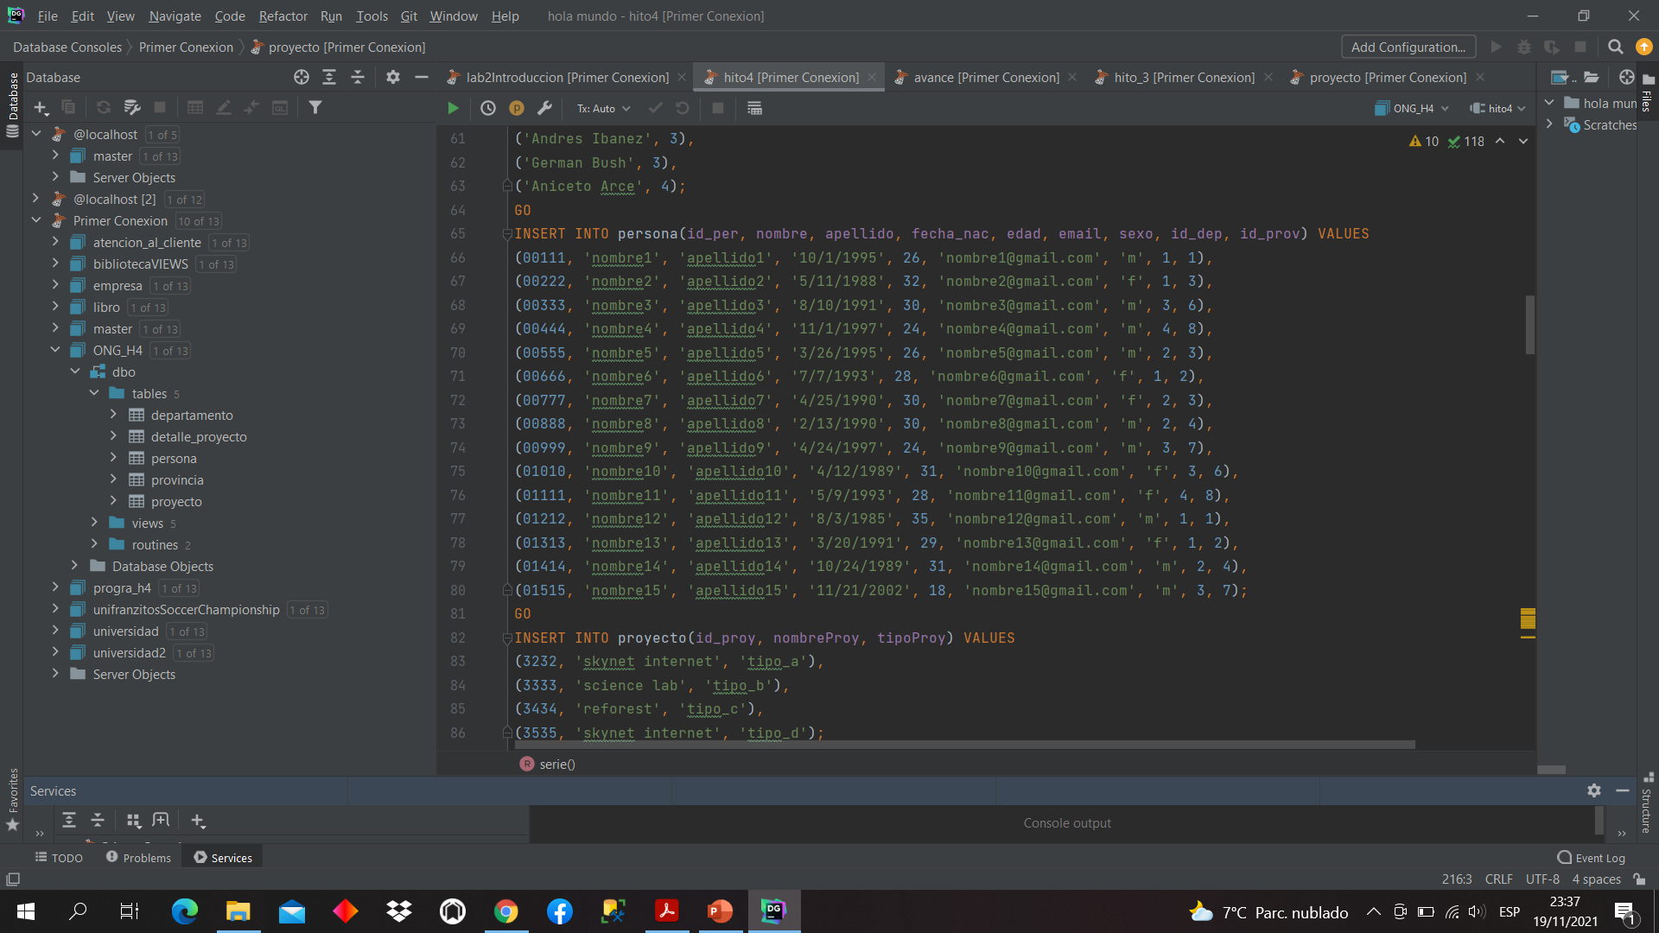
06
CREACION/LLENADO TABLA PERSONA
NOTA: los INSERT fueron llenados de manera autónoma.

Slide 11
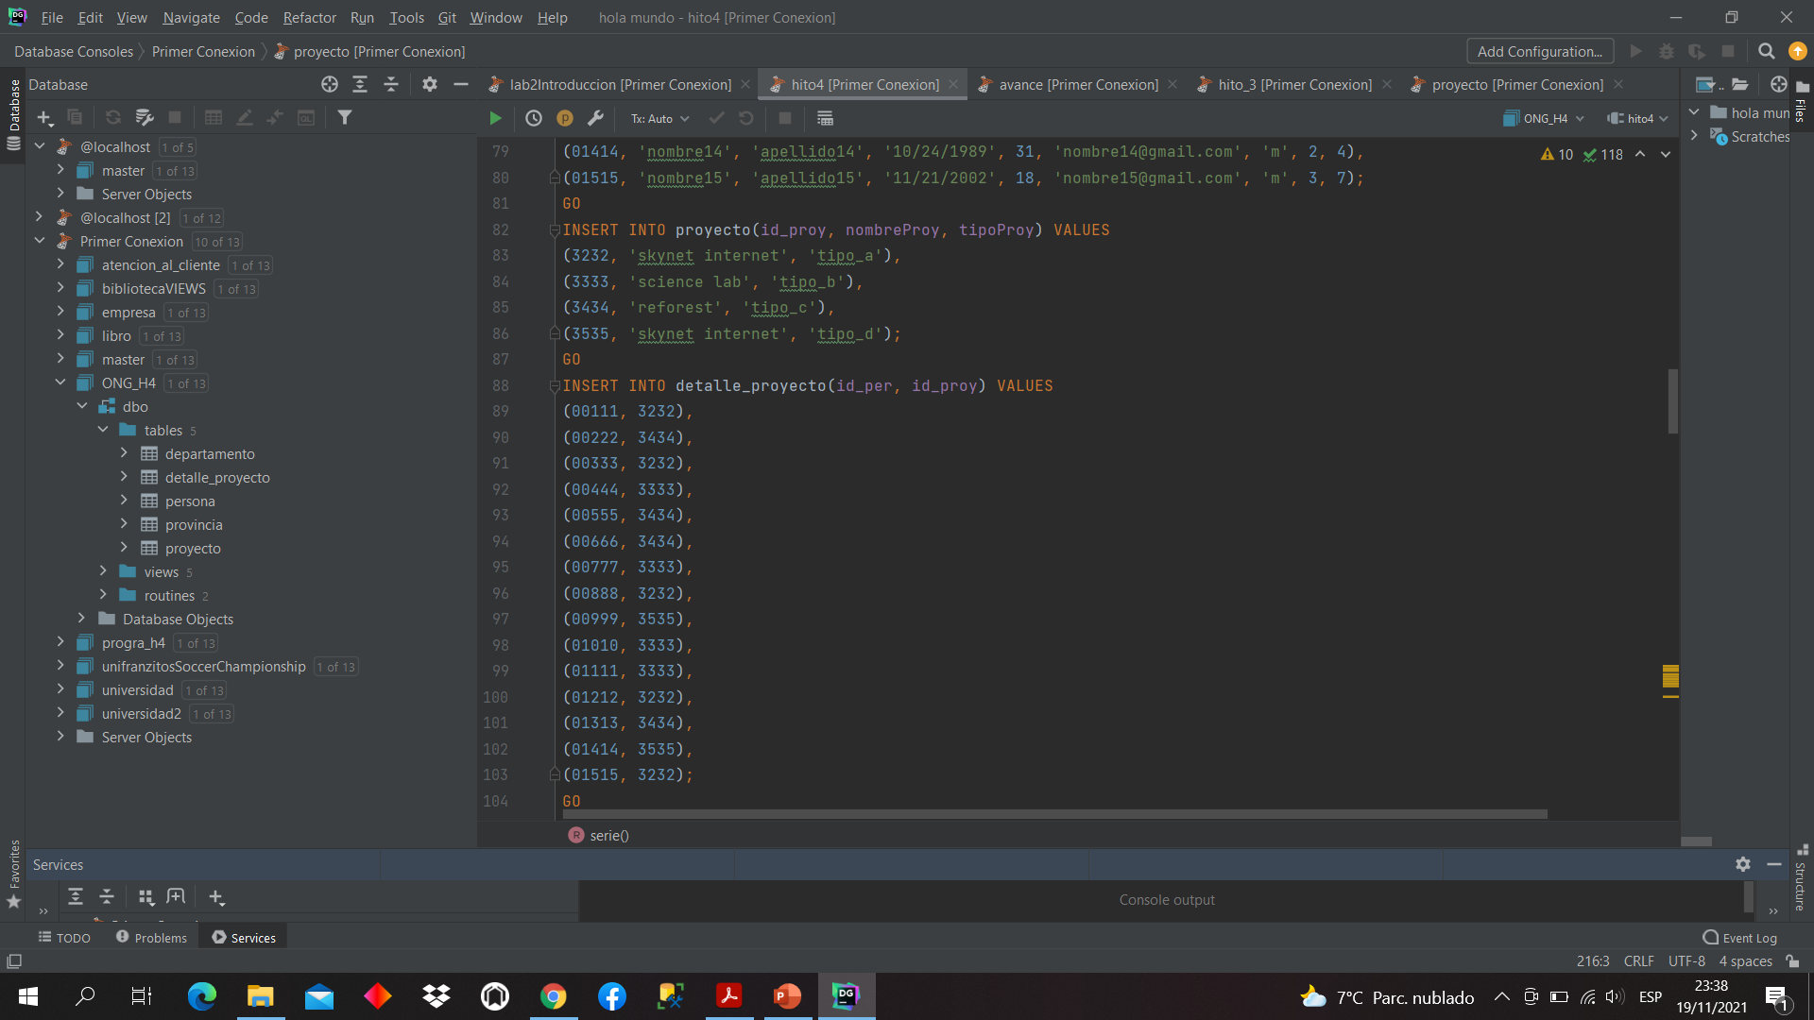
07
CREACION/LLENADO TABLA PROYECTO
NOTA: los INSERT fueron llenados de manera autónoma.

Slide 12
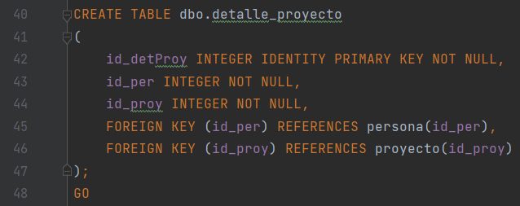
08
CREACION/LLENADO TABLA DETALLES_PROYECTO
NOTA: los INSERT fueron llenados de manera autónoma.

Slide 13
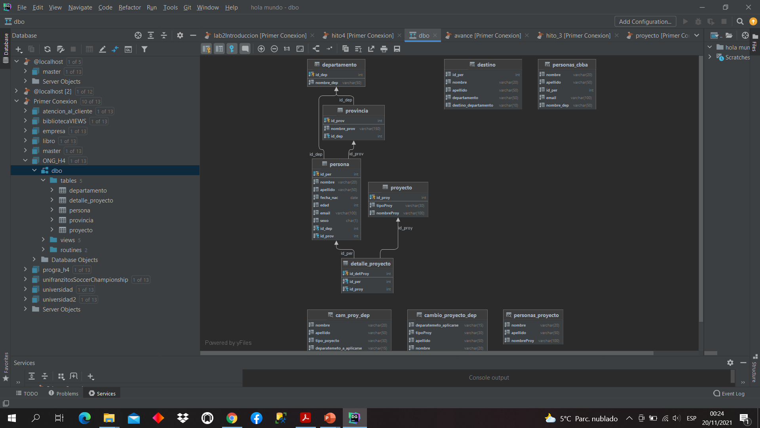
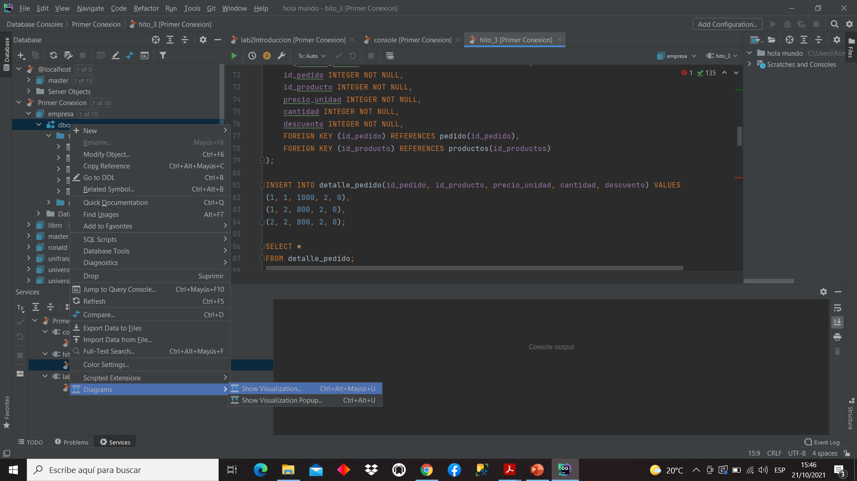
DIAGRAMA DEL PROYECTO
Haciendo un clic derecho sobre la carpeta de tablas, vaya y seleccione DIAGRAMS y la opción SHOW VISUALIZATION para poder ver el diagrama.

Slide 14


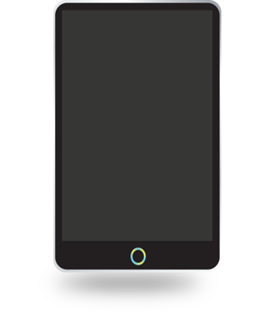
SECCION: MANEJO DE VISTAS

Slide 15
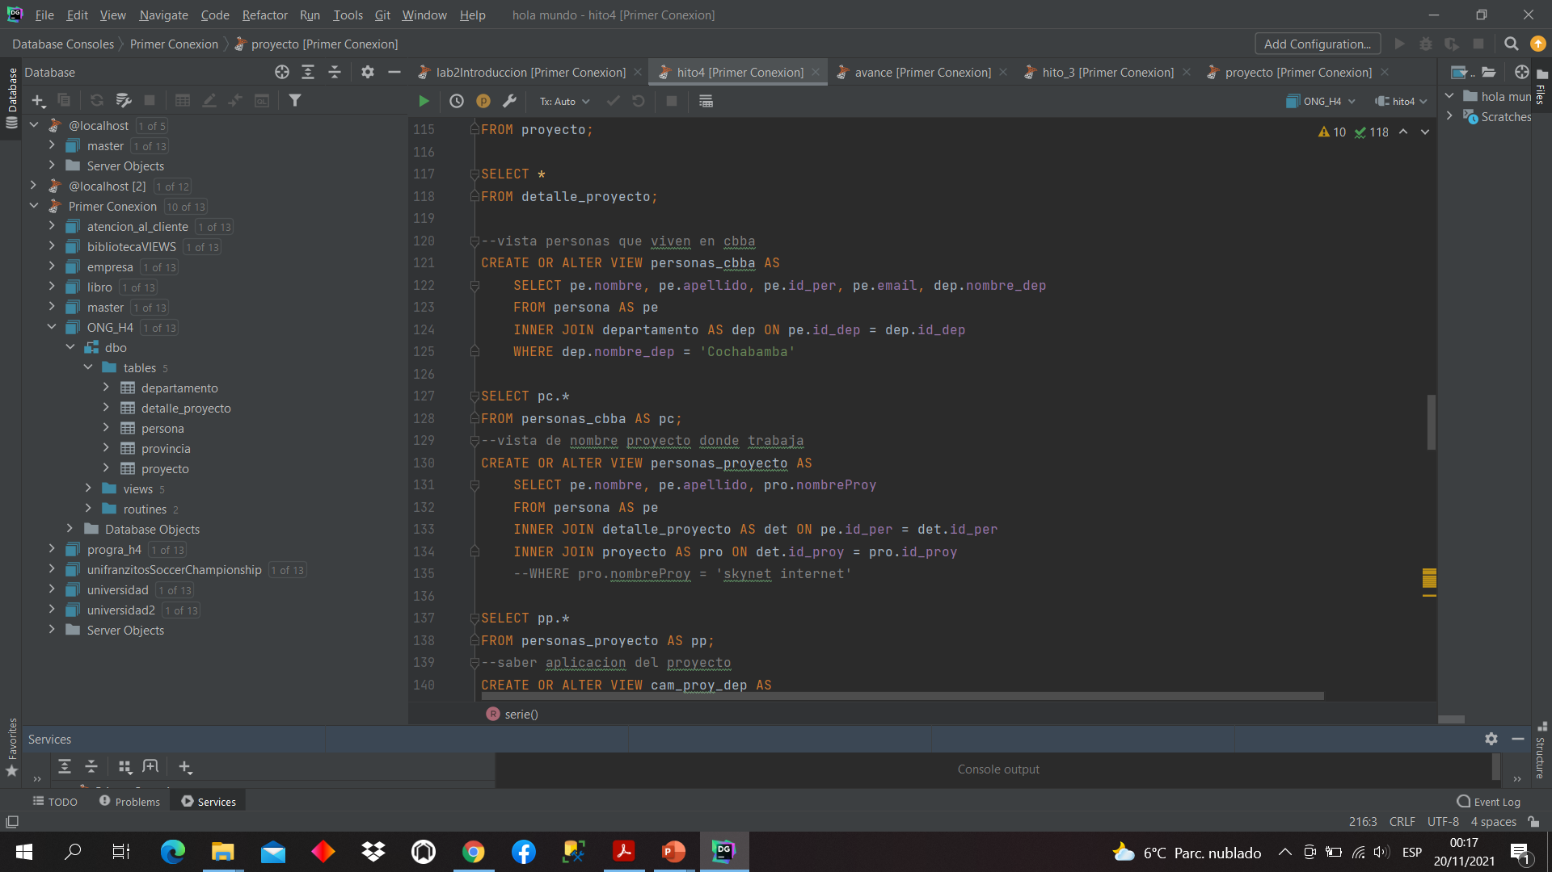

2.1. MOSTRAR A TODAS LAS PERSONAS QUE VIVEN EN EL DEPARTAMENTO DE COCHABAMBA.
Content Here
Get a modern PowerPoint Presentation that is beautifully designed.
25%

Slide 16
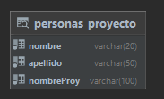
2.2. MOSTRAR LA PERSONA (NOMBRES Y APELLIDOS) Y EL NOMBRE DEL PROYECTO EN DONDE TRABAJAN.
Content Here
Get a modern PowerPoint Presentation that is beautifully designed.
50%

Slide 17
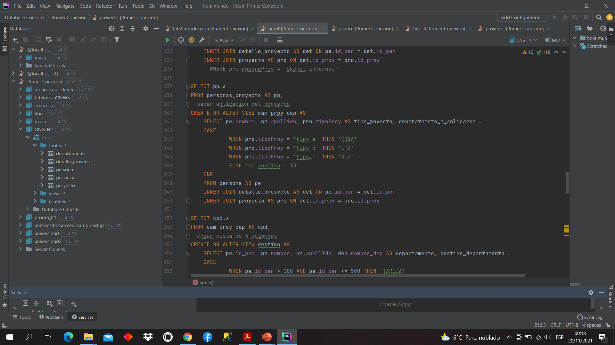

2.3. ASUMIR QUE TIENE 3 TIPOS DE PROYECTOS (TIPO_A, TIPO_B, TIPO_C)
El objetivo es crear una Vista con los mismos datos de la tabla proyectos
■ Sin embargo generar una nueva columna en la vista de nombre departamento_aplicarse
■ Si el tipo de proyecto es de TIPO_A asignar CBB
■ Si el tipo de proyecto es de TIPO_B asignar LPZ
■ Si el tipo de proyecto es de TIPO_C asignar SCZ
■ Si el tipo de proyecto es otro tipo asignar 'En proceso de análisis'
Content Here
Get a modern PowerPoint Presentation that is beautifully designed.
75%

Slide 18
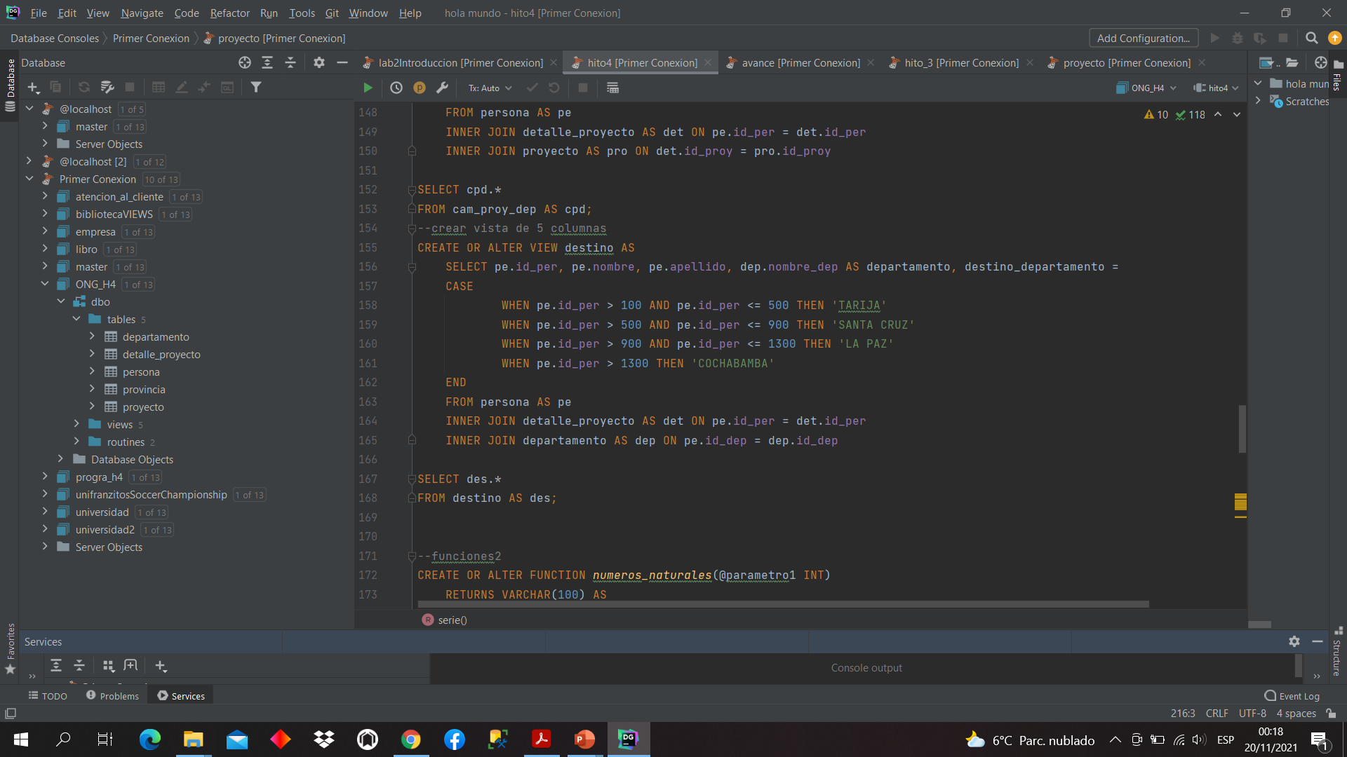

2.4. CREAR UNA VISTA CUALQUIERA QUE MUESTRE 5 COLUMNAS.
Generar la vista en la que se muestra los datos de a persona, el departamento donde trabaja y el departamento al cual será destinado.
Content Here
Get a modern PowerPoint Presentation that is beautifully designed.
100%

Slide 19

SECCION: MANEJO DE FUNCIONES
BDA

Slide 20
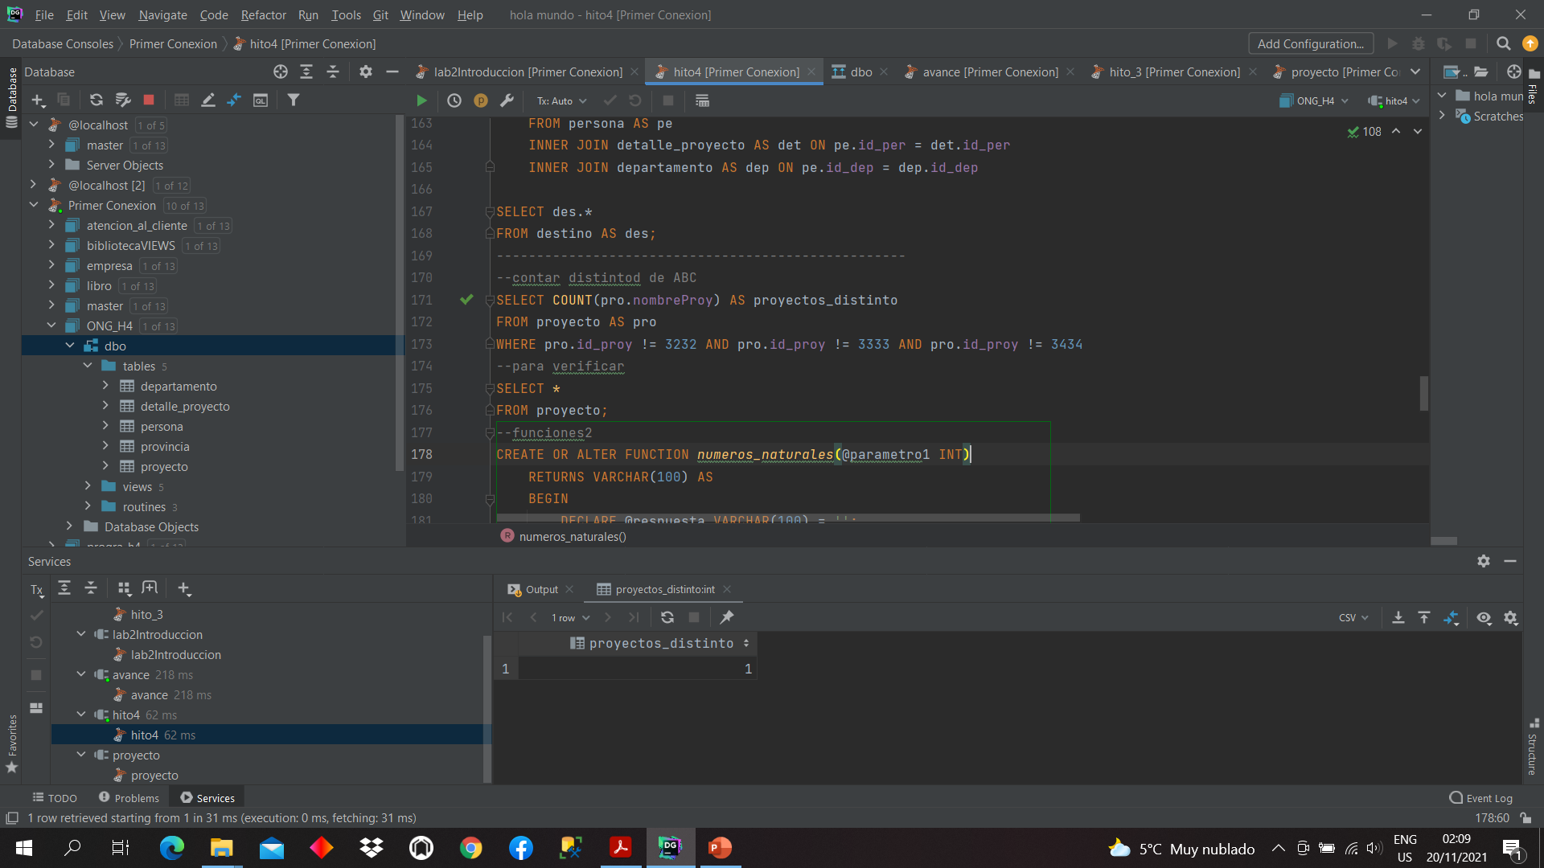
3.1. CREAR UNA FUNCIÓN QUE PERMITA SABER CUÁNTOS PROYECTOS DISTINTOS DEL TIPO_A, TIPO_B Y TIPO_C EXISTEN
2.4. CREAR UNA VISTA CUALQUIERA QUE MUESTRE 5 COLUMNAS.
La función no recibe ningún parámetro.
Funcion COUNT de agregacion, es propia del sistema.
Content Here
Get a modern PowerPoint Presentation that is beautifully designed.
25%

Slide 21
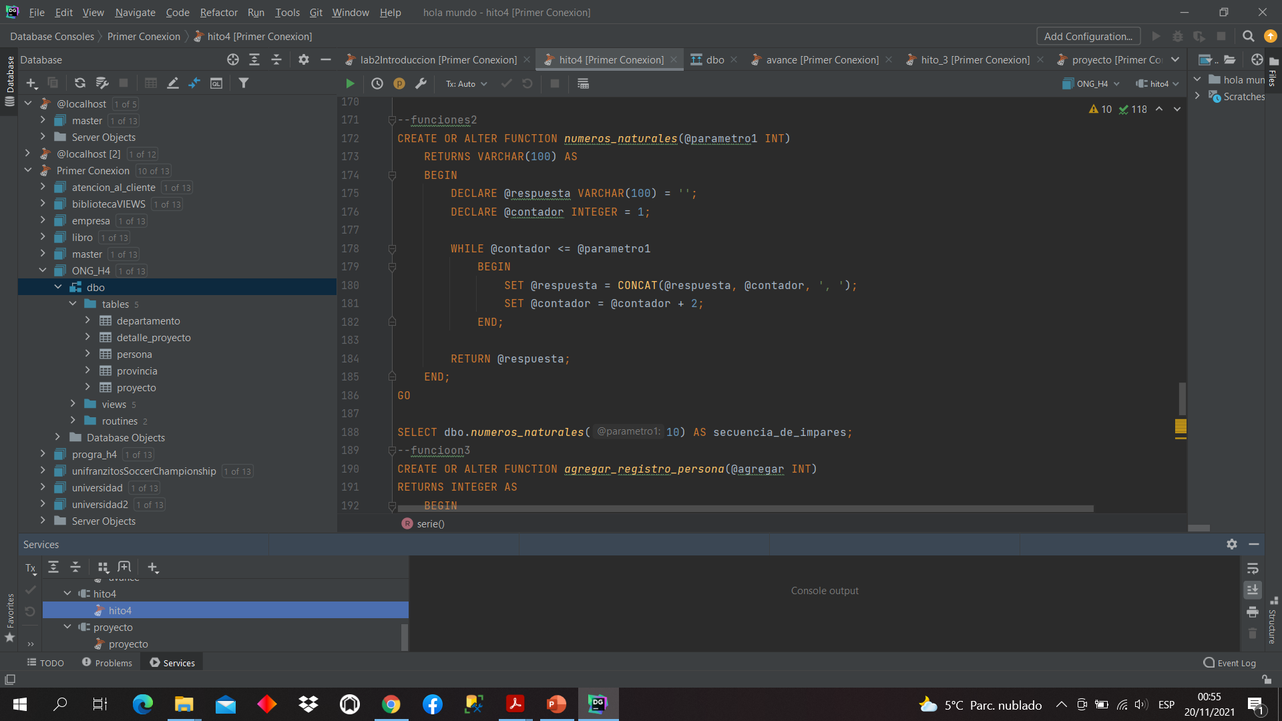
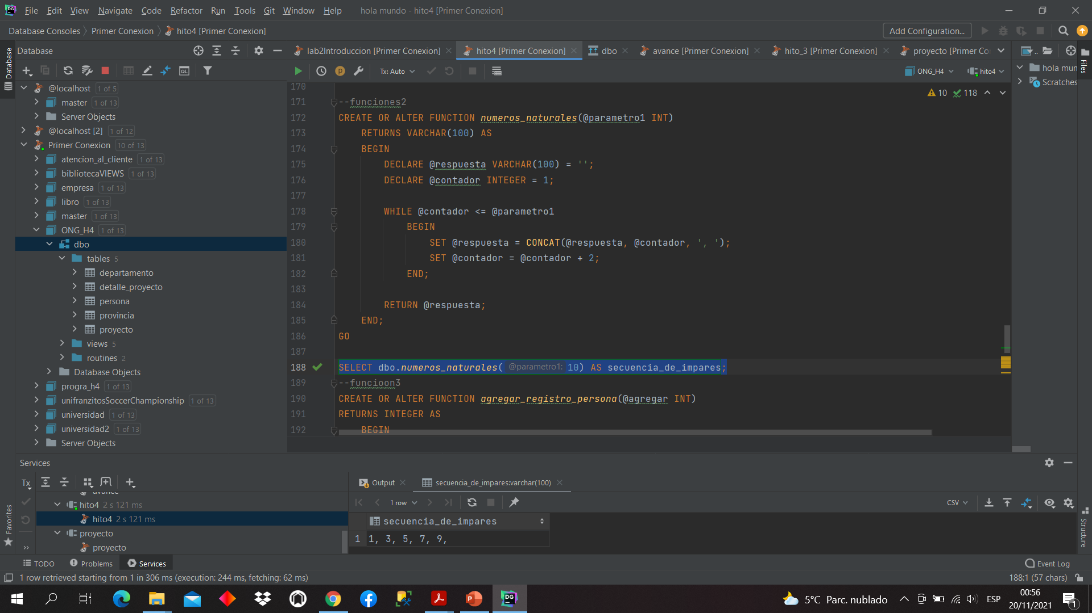
2.4. CREAR UNA VISTA CUALQUIERA QUE MUESTRE 5 COLUMNAS.
3.2. CREAR UNA FUNCIÓN QUE GENERE LOS PRIMEROS N NÚMEROS IMPARES.
Content Here
Get a modern PowerPoint Presentation that is beautifully designed.
50%

Slide 22
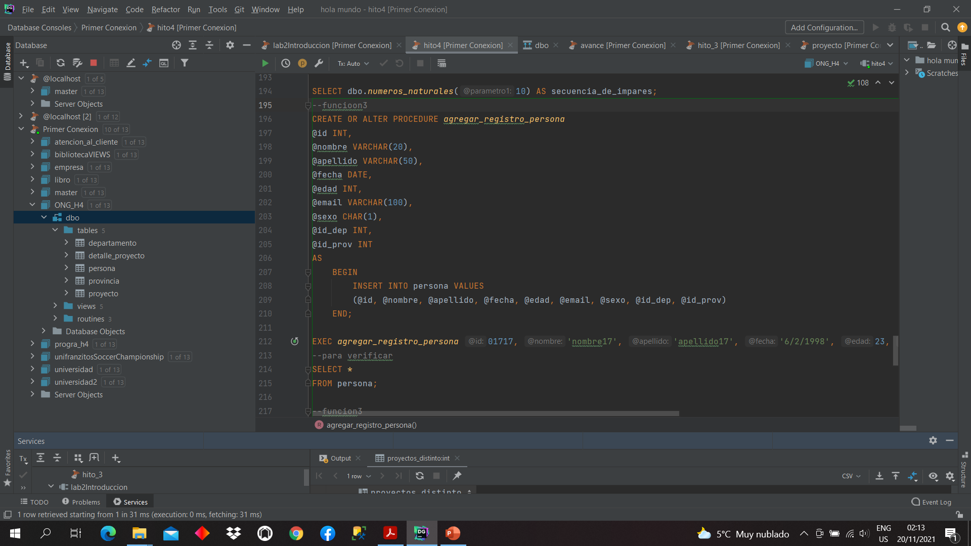
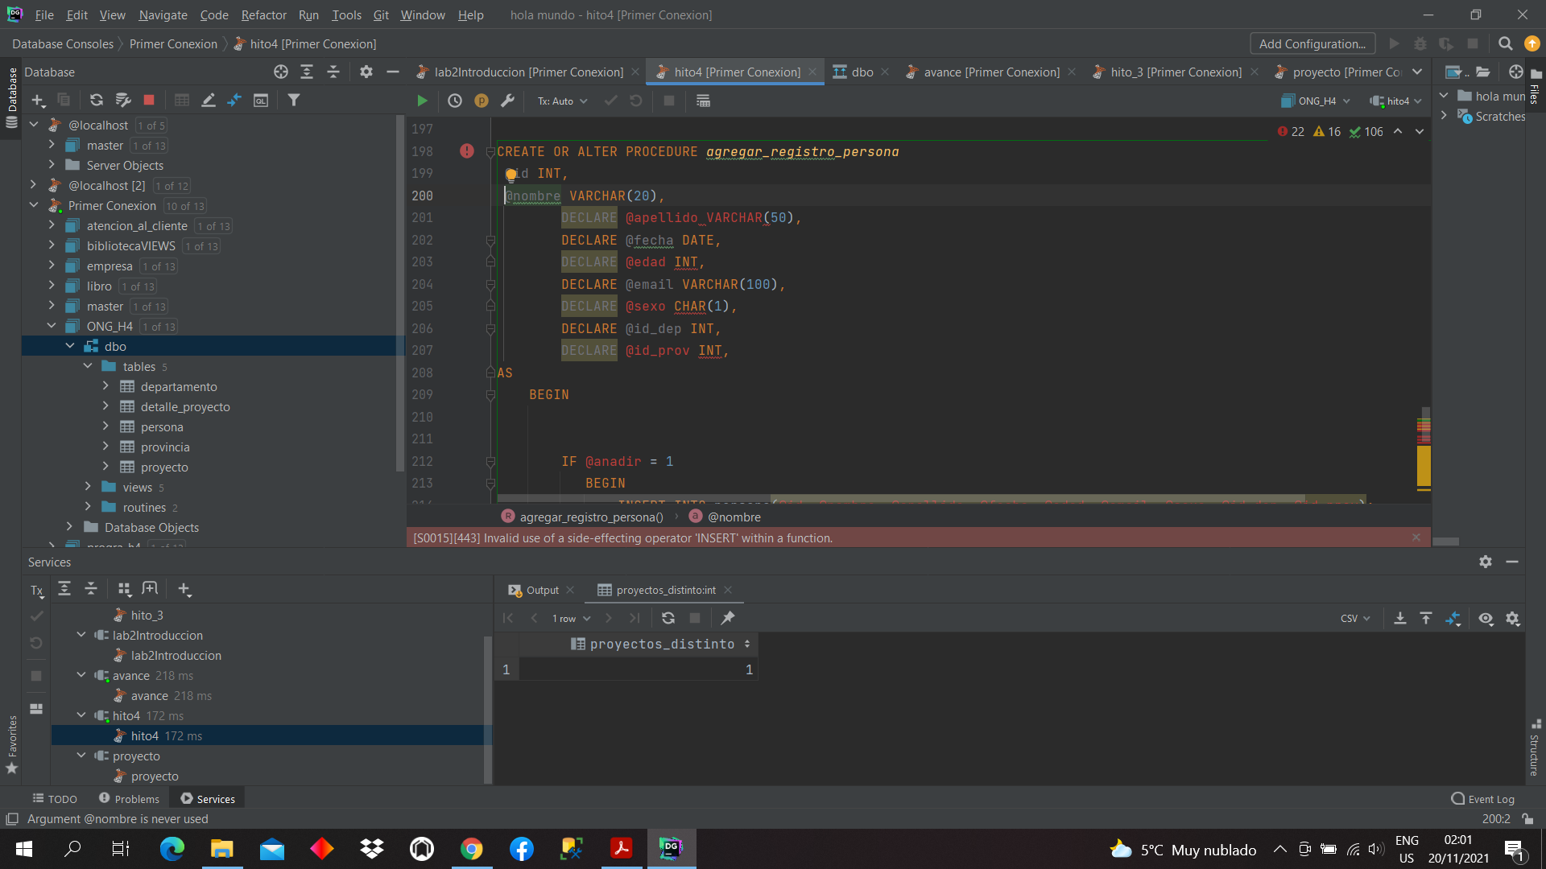
2.4. CREAR UNA VISTA CUALQUIERA QUE MUESTRE 5 COLUMNAS.
3.3. CREAR UNA FUNCIÓN QUE PERMITA INSERTAR UN REGISTRO A LA TABLA PERSONA.
La función recibe los datos a insertarse a la tabla persona
■ La función retorna un mensaje indicando que se insertó satisfactoriamente el registro.
Se dio el uso de un procedimiento a ser explicado en el video adjunto
Content Here
Get a modern PowerPoint Presentation that is beautifully designed.
75%

Slide 23
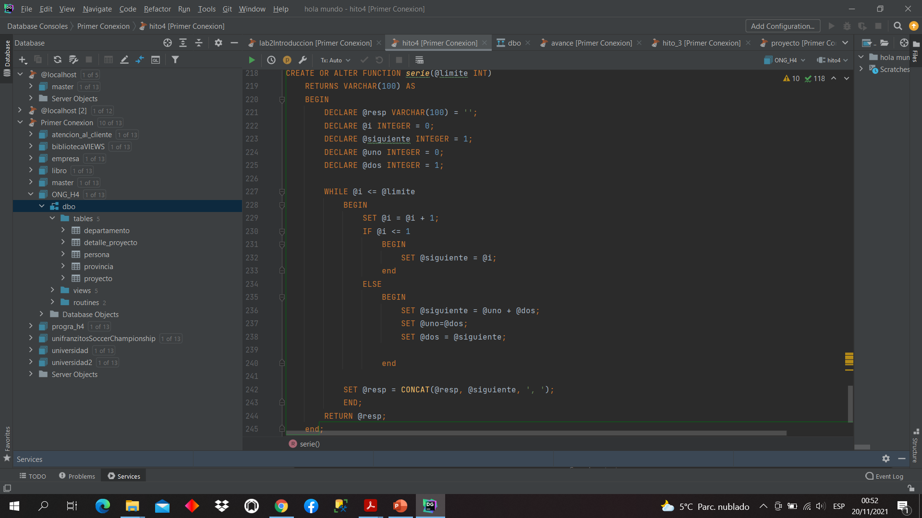
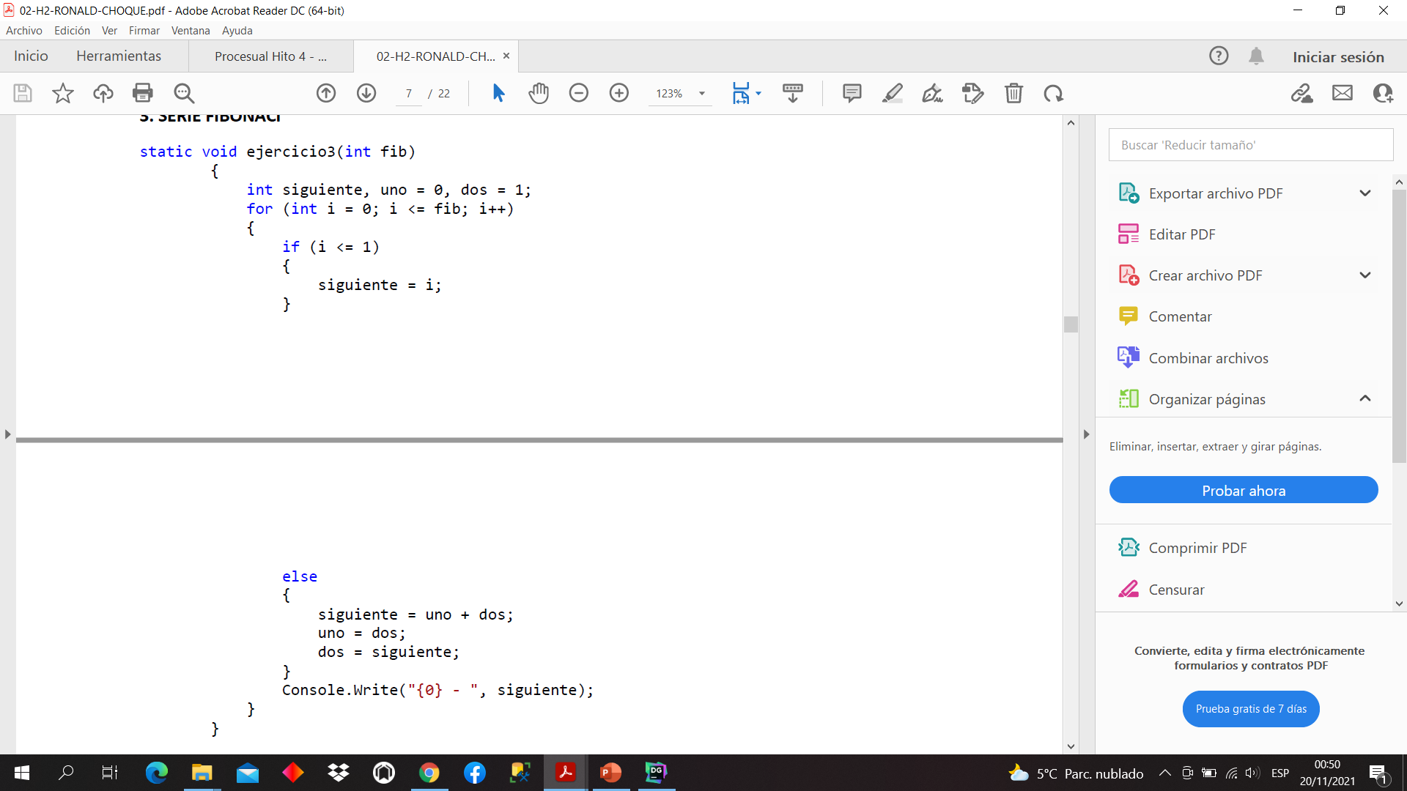
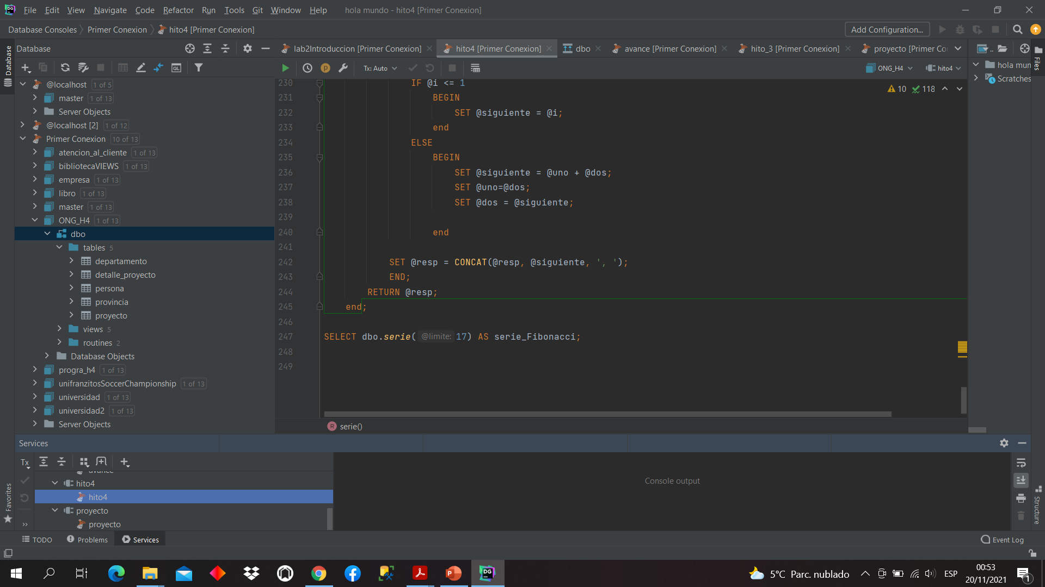
2.4. CREAR UNA VISTA CUALQUIERA QUE MUESTRE 5 COLUMNAS.
3.4. CREAR UNA FUNCIÓN CUALQUIERA: “SERIE FIBONACCI”
La lógica fue traspasada del lenguaje C# a SQL
SQL == C#
Content Here
Get a modern PowerPoint Presentation that is beautifully designed.
100%

Slide 24
¡GRACIAS POR SU ATENCION!
ronald.choque2111@gmail.com
Cel. +59165648933
EL ALTO, NOVIEMBRE DE 2021

